Slide 1



文
化
发
中国非遗文化传承
对
经
济
中华名族风
展
用
的
重
要
精神
作

Slide 2


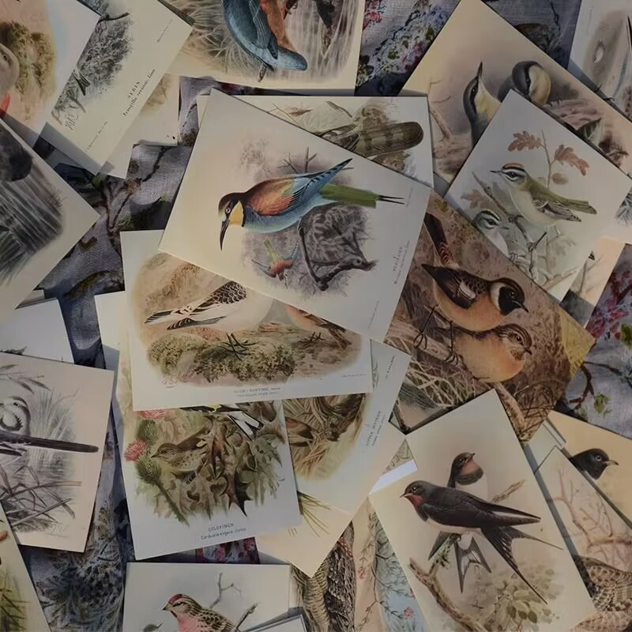

文化指人类在社会实践过程中获得的物质、精神文化的总和。
文化指人类在社会实践过程中获得的物质、精神文化的总和。包括物质文化，制度文化和心理文化。心理文化中的审美情趣服务于物质文化，而物质是经济发展的最重要的一环。符合大众审美的物质更容易受到人们欢迎，从而带动经济发展。国潮的兴起就是鲜明的例子:

Slide 3

文化的产物，
文化，
作为人类精神世界财宝的集合体，通过其美丽与蕴含的想象力，可以成为人类创作与创新的源泉。
如戏剧，画作等可以引发人们的思考，放松人们的心灵；文化产物的熏陶，可以激发人们的想象，丰富人类的精神，并以此促进人类的创新，从而推进科技，文艺产业的磅礴发展。从社会安定与促进创新的角度，文化对经济社会的发展都意义非凡。

Slide 4



小切口，见大趋势。
以古建筑为切口，看文化对社会及经济发展作用
榫卯之间，飞檐之下，有根脉，有乡愁，更有生活：
羊头山下，人们口耳相传炎帝种五谷、神农尝百草的传说；
丹河水畔，村庄的名字里藏着长平之战的痕迹；
明清大院里，高亢嘹亮的上党梆子，在木楹青砖间泛起回音……
古建筑影响人们生活
古建筑促进社会发展

Slide 5



文化不局限于精神上的认同与享受，
中华文化经历数千年沉淀下来的传统习俗，饮食、建筑等物质文化享受也为经济发展贡献着力量。当我们为吃上一口富有文化底蕴的东坡肉而奔赴杭州，当我们为看上一眼王勃眼中的滔滔江水而登上滕王阁，当我们为放飞一缕缕愿望而升起一盏盏映照着文化星空的孔明灯：我们不难发现，文化所藏之处，我们更有动力为之买单，这又何尝不是对经济的重要贡献呢？

Slide 6



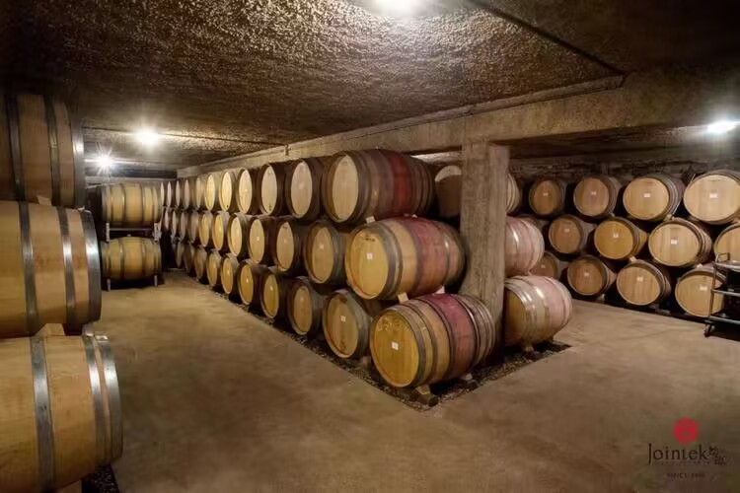
文化输出和经济发展息息相关，
文化的输出体现在各方各面，商品贸易，影视剧作，饮食特产等具有代表性的文化产物在不断交汇的过程中也无形带动了经济的发展，例如法国的红酒文化，不仅创造了大量的就业机会，也因举世闻名而吸引力大量游客，同时带动了旅游业的发展，在交通，建筑等多个领域也均有建树。由此可见，文化在经济社会的作用可以说是非常重大的。

Slide 7



文化创新
YOUR LOGO | 稻壳学院
是以创新为核心，以优秀传统文化为引领，通过采用新的技术、新的理念、新的思维等方式和手段打破旧有观念和形式，对文化、社会、经济、科技等全方位的创新。文化创新作为一种新的经济增长方式，其意义已经得到了广泛的认同。比如故宫文创。

Slide 8


YOUR LOGO | 稻壳学院
文化是社会的精神思想存在方式，作为精神存在的文化从根本上受制于社会生产力和生产方式的发展程度。
但同时，作为社会意识的文化也对社会存在起能动作用。文化对社会经济发展的能动作用主要表现在落后的文化会成为社会经济发展的阻力，而符合时代发展的先进文化则是推动社会经济发展的重要动力。
从历史来看,文化与经济从人类和人类社会诞生之日起,就成为不可分离的伙伴,只是在不同的发展阶段它们的结合程度不同而已。它们结合得愈深愈广,经济社会的发展就处在更高、更新的阶段。文化的发展程度,是社会经济发展的风向标和测示器,同时,文化与经济结合是非常复杂多变的动态过程。
文化对经济的巨大作用,可以归结为真、善、美的创造力、推动力,其反面则是假、恶、丑的破坏力、阻碍力。从“真”的方面看,真理的力量是无穷的,科学的威力是震撼世界的。自然科学、社会科学、思维科学和哲学,是文化系统中特别重要的组成部分,可对经济社会产生巨大的推动作用。但其本身也具有两重性。爱因斯坦说得好:“科学是一种强有力的工具。怎样用它,究竟是给人带来幸福还是带来灾难,全取决于人自己,而不取决于工具。”从“善”的方面看,伦理道德是一定经济的反映和产物,是规范人们行为的准则,是文化的重要组成部分,对社会和经济影响巨大。

Slide 9
文化发源于社会，
文化上的任何变化，本质上是社会变迁的映照和显现 现实是文化塑造的结果，现实的逻辑又常常违背文化的本性 现代社会是一个以理性经济人为特征的技术化、功利化了的巨型复杂化社会，生活在其中，文化主体通常难以自持 严肃文化遭遇挑战和重建的时代，我们对待马克思实践的文化哲学的应有态度，或者说我们让马克思的文化哲学以这个时代应有的高度和水准出场的最切要的态度，是直面我们时代的"文化真实" 一一社会公共性不断减弱和丧失过程中，市场化社会的文化的"任性"和"失度以及某种程度上甘愿自我放逐，导致一定程度、 一定意义上特定群体和个体心灵的迷茫和"失序20世纪 80 90年代以来，伴随 市场经济和消费社会的来11旬，多元文化与价值的冲突以及多种社会思潮的冲击，作为传统的"历史总体性"意识断裂的后果，我们也面临一定程度的"虚无主义"风险 借助于社会的信息化和网络化等技术便利，一些人假借"文化"之名，热衷于"私人话语和个体经验公共价值遭遇稀释、扭曲甚至歪曲 需要 以合理性的文化方式或者文化合理性的实践， 足社会公共性的逻辑，努力实现中国社会的共同体整合，以便形成一种可以持续促进公共价值自主进步的内在机制。

Slide 10
感
中国非遗文化传承
谢
中华名族风
聆
听
精神

